Slide 1

Point presse
Innovations et souveraineté sanitaire de la France : quels moyens pour quelles ambitions ?
10 èmes Rencontres du G5 Santé
5 octobre 2021

Slide 2
1. Recherche et Développement
Le président de la République (CSIS du 29 juin 2021)
« Premièrement, on a en effet collectivement sous-investi dans la recherche, c’est - 25 % en 10 ans de R&D santé par rapport à nos grands comparables, c'est clairement un sujet. »
« Ensuite, on a sédimenté des structures à travers le temps, mais on a des acteurs trop divisés et dispersés ; ce qui crée de la lenteur dans le système. »
La crise sanitaire a provoqué une large prise de conscience de l’importance de la R&D, tant publique que privée, pour la souveraineté sanitaire : afin de pourvoir réagir et s’adapter, un pays a besoin d’une base scientifique solide et d’une capacité à développer des innovations de rupture.

Slide 3
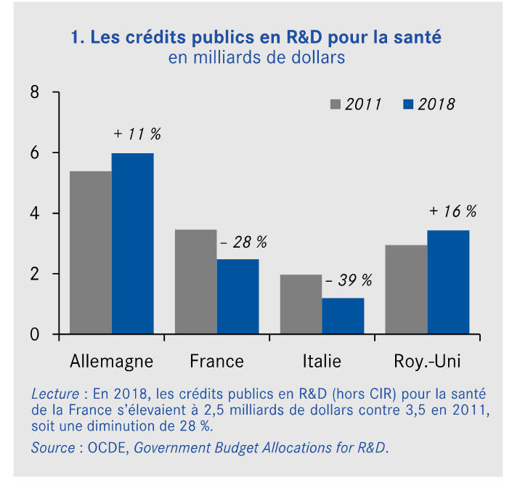
1. Recherche et Développement
La recherche publique française est reconnue pour sa qualité (5e rang mondial pour le World Economic Forum)
La France reste un pays innovant, au 7e rang mondial pour les brevets pharmaceutiques et biotechnologiques
Mais fait face à une forte compétition internationale
Les crédits publics en R&D pour la santé sont plus de deux fois inférieurs à ceux de l’Allemagne et ils ont diminué de 28 % entre 2011 et 2018 quand ils augmentaient de 11 % en Allemagne et de 16 % au Royaume-Uni sur la même période. (Note du CAE n°62, janvier 2021)

Slide 4
1. R&D - Propositions du G5
Faire de la recherche biomédicale une priorité stratégique pérenne
  Doubler le budget de la recherche publique consacré à la Santé
  Définir une Stratégie Nationale de Recherche et Innovation, avec la participation des industriels
Améliorer la gouvernance : préciser périmètre et missions de l’Agence de l’innovation en Santé, avec la participation des industriels
  Créer un guichet facilitateur, avec les organismes de recherche publique comme avec les différentes autorités de santé
  Améliorer les partenariats public-privé
Développer le capital humain
  Garder les talents : formations aux métiers de l’entreprise
  Valoriser les partenariats public-privé dans les carrières publiques
Renforcer le continuum Recherche Fondamentale/Translationnelle/Clinique
  Renforcer les biobanques à l’échelle européenne
  Développer l’utilisation des données, faciliter l’accès aux bases de données publiques (HDH)

Slide 5
2. Production
Le président de la République (CSIS du 29 juin 2021)
« Nous, on a mis beaucoup plus de pression sur le prix du médicament. Et donc, très clairement, on a abimé́ le tissu industriel »
« Quand il n’y a pas de tissu industriel, il n’y a plus d’innovations industrielles non plus. Et ce que je disais pour la recherche tout à l’heure a été́ au fond vrai pour l’industrie, on a fait souffrir le tissu industriel en France par une politique du prix du médicament qui a été́ très imprédictible parce que trop géré́ à l'année-l'année et sur lequel l'essentiel de l'effort s’est fait »
L’étude BIPE pour le G5 Santé
Démontre le recul préoccupant de la France dans le secteur des industries de santé
La France est désormais en 6e position en Europe pour les exportations et en 7e pour la balance commerciale, la seule en Europe à s’être dégradée entre 2010 et 2017
Une croissance moyenne nulle sur 2010-2018 pour le marché intérieur du médicament, fait sans précédent pour un secteur stratégique.
Une contribution de 83% du médicament et des dispositifs médicaux aux économies

Slide 6
2. Production - Propositions du G5
Production et souveraineté sanitaire : se donner les moyens indispensables pour être la 1e nation européenne en 2030
Prise en compte effective de critères industriels et Export dans la fixation des prix par le CEPS
Moratoire sur les baisses de prix des médicaments essentiels à fort enjeu d’indépendance sanitaire
Appels d’offres hospitaliers multi-attributaires, privilégier le Made in Europe
Adoption d’un Projet Important d’Intérêt Européen Commun (PIIEC) en santé, afin notamment de renforcer une filière de bioproduction et de chimie pharmaceutique

Slide 7
3. Accès aux nouveaux produits de santé
Le président de la République (CSIS du 29 juin 2021)
« la clé, c'est d'innover le plus vite possible, de diffuser le plus vite possible l'innovation et de s'assurer que tout le monde y a accès le plus vite possible. »
« Je pense que notre système, aujourd'hui, très sincèrement a créé trop d’anticorps à l'innovation. »

Slide 8
3. Messages clés - Etude Prioritis
Sur 264 indications ayant obtenu une AMM européenne, dans 8 pathologies sévères (juin2017-Dec2020)
  11 indications sans demande de remboursement en France
  239 évaluées par la CT
  34 indications ayant un SMR insuffisant , dont 5 sous ATU, donc non remboursées
    La CT considère le bénéfice/risque mal établi, alors que l’AMM européenne l’a jugé favorable
  Aucun refus par les autres agences pour 20 d’entre elles
  Aucun refus par l’Allemagne
  12 produits hospitaliers n’ont pas pu accéder à la liste en sus (dont la moitié sous ATU) : accès très limité et inéquitable faute de financement
    d‘où l’annonce du CSIS du 29 juin dernier de modifier les critères d’inscription sur la liste en sus pour ajouter les ASMR 4
  Soit 57, près d’un quart des produits récents, inaccessibles aux patients français à ce jour

Slide 9
3. Accès au marché - Proposition du G5
Permettre un accès direct aux innovations dès l’obtention de l’AMM européenne, comme en Allemagne
  l’AMM européenne doit retrouver sa vocation initiale, permettre à tous les patients européens d’accéder aux médicaments après une évaluation commune, à laquelle la France contribue.
    La mise en place d’un mécanisme d’accès immédiat au marché pour les médicaments d’ASMR 1 à 4 post-avis de la Haute Autorité de Santé proposé par le CSIS du 29 juin dernier ne résout pas les blocages montrés dans la slide précédente.

Slide 10
PLFSS 2022 : réactions du G5 Santé

Slide 11
PLFSS 2022
Le G5 Santé note avec intérêt l’introduction d’un critère industriel dans la fixation du prix : le CEPS pourra « tenir compte de l’implantation des sites de production, ayant pour finalité d’améliorer la sécurité d’approvisionnement du marché français ».
En revanche, il constate un montant d’économies sur les produits de santé en forte augmentation pour 2022 :
  1 250 M€ pour les produits de santé, combien pour le médicament ?
  Il appelle à nouveau à un moratoire sur les baisses de prix pour des médicaments à fort enjeu d’indépendance sanitaire.
Pour rappel, les baisses de prix sur le médicament : 920 M€ en 2020, 640 M en 2021.
Incohérence des baisses de prix avec la volonté d’améliorer la souveraineté sanitaire de la France :
  Etude PwC pour le G5 Santé : +7 % de surcoût de la sécurisation des approvisionnements sur 10 segments sensibles représentant une petite moitié de nos achats.
  L’INSEE vient de publier une note estimant que pour l’ensemble de l’industrie française, les prix de production ont augmenté en un an de 10%, notamment du fait de la hausse des matières premières, de l’énergie, de l’eau, ou encore des équipements électroniques.

Slide 12
Questions / Réponses

